Slide 1
第10章 查询 ★ ★ ★
10.1 查询概述
10.2 设置查询条件★ ★
10.3 创建选择查询 ★ ★ ★
10.4 创建参数查询 ★ ★ ★
10.5 创建交叉表查询 ★
10.6 创建操作查询 ★
10.7 SQL查询 ★

Slide 2
10.1 查询
10.1. 1 查询的概念
查询是从一个或一组相关表或其他查询中选取符合条件的全部或部分数据，以二维表的形式显示数据供用户浏览。
每个查询只记录该查询的操作方式，每进行一次查询，将根据操作方式动态生成查询结果。
查询的主要功能：

Slide 3
10.1.2 查询的类型
选择查询
参数查询
交叉表查询
操作查询
SQL查询

Slide 4
1.选择查询 ★ ★ ★
最常见的查询类型，它可以从一个表或多个表中选择记录，对记录进行分组，汇总、计数、求平均值以及进行其他类型的计算。

Slide 5
2.参数查询 ★ ★ ★
利用对话框提示用户输入条件参数的查询。这种查询可以根据用户输入的条件参数检索满足条件的记录。

Slide 6

3.交叉表查询
将源于表或查询中的字段进行分组:
一组列在数据表的左侧，
一组列在数据表的上部，
然后在数据表行与列的交叉处显示某个字段的统计值。

Slide 7
4.操作查询
选择查询、参数查询和交叉表查询的结果不能更改数据源表或查询中的数据，而操作查询结果将对数据源表产生影响或更改数据源表中的记录。
使用这种查询只需进行一次操作就可对许多记录进行更改和移动。

Slide 8
操作查询主要用于数据库中数据的更新、删除及生成新表，使得数据库中数据维护更便利。
操作查询分为生成表查询、追加查询、更新查询和删除查询四类。

Slide 9
5. SQL查询
Structure Query Language ，结构化查询语言
在数据库系统中应用广泛的数据库查询语言，它包括了数据定义、查询、操纵和控制4种功能。
SQL 查询是使用SQL语句创建的查询。

Slide 10
在查询设计视图中创建查询时，Access 将在后台构造等效的 SQL 语句。
某些 SQL 查询，称为 SQL 特定查询，不能在设计网格中创建。
对于传递查询、数据定义查询和联合查询，必须直接在“SQL视图”中创建 SQL 语句。
对于子查询，要在查询设计网格的“字段”行或“条件”行中输入 SQL 语句。

Slide 11
10.1.3 查询的视图
查询有5种视图。
分别是数据表视图、设计视图、SQL视图、数据透视表视图和数据透视图视图。
其中，数据表视图用于浏览查询的运行结果。设计视图用于创建和修改查询。

Slide 12
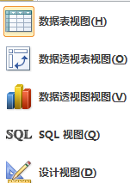
【例10-1】以“罗斯文演示”数据库为例来认识查询的各种视图。书156

Slide 13
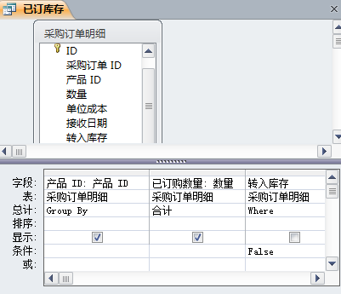
认识设计视图 书157
字段列表区
设计网格区

Slide 14
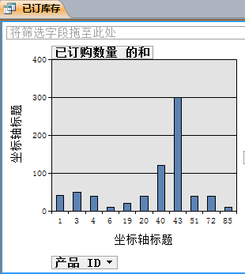
图10-4 查询的数据透视图视图

Slide 15
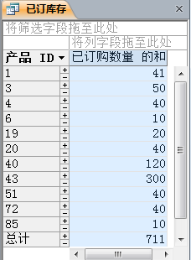
图10-5 查询的数据透视表视图

Slide 16
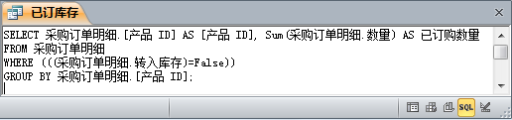
图10-6 查询的SQL视图

Slide 17
10.1.4 查询的创建方法
建立查询的方法主要有三种方式：
1.利用查询向导
2.利用查询设计视图
3.使用SQL查询语句

Slide 18
10.1.5 查询的保存、运行与修改
保存查询
查询的运行和结果显示
（1）使用查询向导创建的过程中：
（2）使用查询设计视图创建的过程中：
（3）对于已经创建好的查询，在导航窗格中，双击要运行的查询，即可运行该查询。

Slide 19
10.2 设置查询条件
10.2.1 表达式
表达式由字段名、常量、函数和运算符等组成。
在表达式中出现的字段名必须包含在方括号之内。
表10-1给出了在设计视图“条件”行中常出现的一些表达式示例。

Slide 20
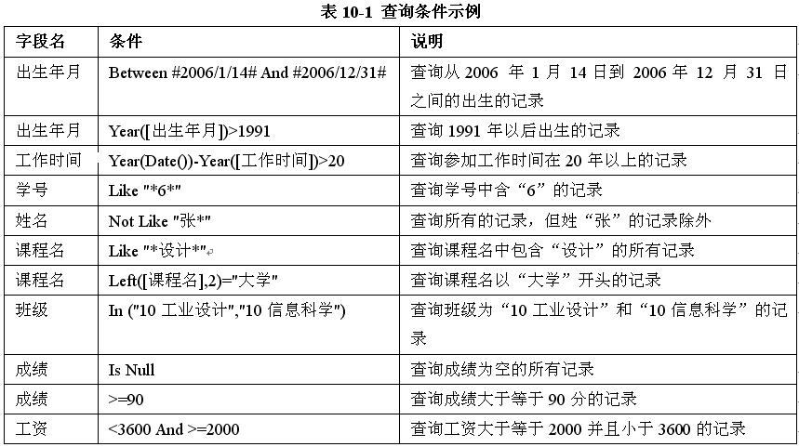

Slide 21
10.2.2 运算符
1. 算术运算符
按照优先级由高向低的顺序依次为：乘方（^）、乘（*）、除（/）、整除（\）、取余（mod）、加（+）、减（-）。其中，整除是对除法运算后的结果取整。
2. 关系运算符
包括 >、>=、<、<=、=、<>。
3. 逻辑运算符
包括逻辑与And、逻辑或Or、逻辑非Not。

Slide 22
4. 字符串连接运算符
包括“+”和“&”。
“+”要求连接的必须是字符。“&”可以连接字符、数值、日期/时间、逻辑型数据等。
“&”在连接时，先将非字符转换为字符，然后再连接运算。
例如，"12"+"13"的结果是“1213”，12&13的结果也是“1213”，"总计：" & 10+30的结果是“总计：40”。

Slide 23
5. 特殊运算符
（1）Between X And Y
（2）In
（3）Like
常用于模糊查询。
（4）Is Null和Is Not Null
用于指定一个字段为空或非空。Null表示值为空或者未定义，而不是值为空格或为零。

Slide 24
10.2.3 函数
常用的函数有数值函数、字符函数、日期/时间函数、条件函数和统计函数。如表10-2至表10-6所示。

Slide 25
10.2.4 查询中计算的设置
查询不仅可以检索符合查询条件的记录，而且还可以对查询结果进行计算分析，例如，计数、求和、求平均值等。
在Access中，查询中的计算分为预定义的计算和自定义的计算。

Slide 26
1. 预定义的计算
通常将使用预定义计算的查询称为汇总查询或总计查询。汇总查询通过设置“总计”行来实现。操作如下：
（1）在查询设计视图下，打开“显示/隐藏”组，单击“汇总”，在设计网格区中将添加“总计”行。
（2）在要计算的字段对应的“总计”行中，单击右侧下拉箭头，从下拉列表中选择一种计算。详细的操作实例参见例10-4和例10-7。

Slide 27
2. 自定义的计算
通过自己输入表达式完成的计算。
通常用于创建计算字段。
计算字段是指在查询数据源中不存在，但可以使用表达式创建的新字段。
创建计算字段的方法：
在查询设计视图的设计网格区的空字段行直接输入计算字段名和计算表达式。具体的输入格式为“计算字段名:表达式”。注意，其中的冒号是英文冒号。

Slide 28
【例10-2】
【分析】以“学生表”为数据源，创建名为“学生年龄”的查询。 “年龄”字段，只能根据“出生年月”字段推导出来。

Slide 29
10.3 创建选择查询★ ★ ★
创建方法：
使用查询向导
使用设计视图

Slide 30
10.3.1 使用 向导创建选择查询
可以从一个表或多个表和查询中选择要显示的字段。如果查询中的字段来自多个表，这些表应事先建立了关系。
主要操作步骤：
1、单击“查询”组中的“查询向导”。
2、选择“简单查询向导”。
3、从“表/查询”中选择查询的数据源。
4、从“可用字段”中选择查询结果输出的字段。
5、指定或输入“查询标题”。
6、保存并退出。

Slide 31
【例10-3】
【分析】查询结果中教师号和姓名来自“教师表”，讲授的课程号来自“授课表”，课程名以及课程学分来自“课程表”，因此，该查询是一个多表查询。

Slide 32
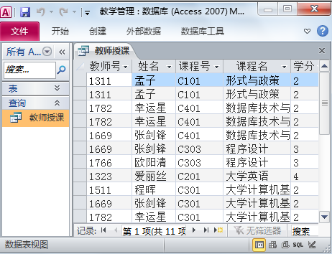
图10-10 查询“教师授课”的执行结果

Slide 33
【例10-4】
【分析】本查询涉及学号和成绩，属于单表操作，数据源为“选课表”，因为需要统计总成绩和平均成绩，需要在“简单查询向导”中使用“汇总”选项。

Slide 34
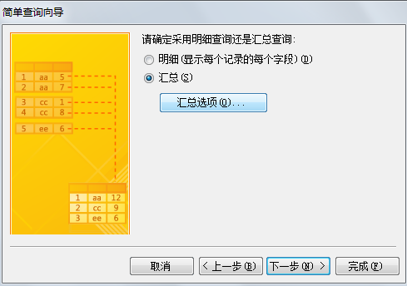

Slide 35
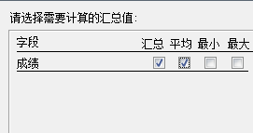
从弹出的对话框中勾选“汇总”和“平均”，如图10-14所示。
最后输入查询名称“学生成绩统计”，单击“完成”。

Slide 36
注意观察&重点掌握
由于在图10-13中选择了“汇总”选项，因此在设计网格区增加了“总计”行，系统首先按照“学号”字段对“选课表”中的记录进行分组，然后自动运用SUM和AVG函数对字段“成绩”进行统计计算。
在图10-15的查询结果中，出现了两个由系统自动命名的计算字段，分别是“成绩 之 合计”和“成绩 之 平均值”。 可以在图10-16设计视图下，直接在“字段”行修改计算字段的名称。修改时要注意，仅修改英文冒号前的名称。

Slide 37
10.3.2 使用设计视图创建选择查询
在设计视图上由用户自主设计查询比采用查询向导建立查询更加灵活。

Slide 38
操作步骤如下：
1. 单击查询”组中的“查询设计”。
2. 双击“显示表”对话框中的数据源，使其添加到 “字段列表区”。
4. 从“字段列表区”选择查询结果输出的字段，双击或拖动鼠标将字段添加到“设计网格区”的“字段”行。
5. 设置“显示”行和“条件”行，若查询结果需要按字段排序，则在“排序”行进行设置；若需要对查询结果进行汇总统计，则需要插入“总计”行。
6. 输入查询名称，保存并退出，或者直接切换至查询的数据表视图，查看结果。

Slide 39
【例10-5】
【分析】单表查询，有两个查询条件，性别为“男”，并且班级是“10信息科学”。

Slide 40
【例10-6】
【分析】首先确定查询类型，其次确定查询的数据源。本查询涉及到的字段全部存在于例10-3所创建的查询“教师授课”中，因此，可以直接将该查询作为本查询的数据源。
当然，也可以将“教师表”、“授课表”和“课程表”三个表作为本查询的数据源，大家可以自行练习。

Slide 41
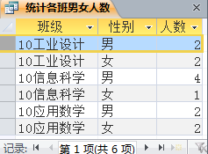
【例10-7】统计各班级男女生人数。要求查询结果如图10-22所示。

Slide 42
【分析】查询的数据源为“学生表”，涉及的字段有“班级”、“性别”和“学号”。其中，需要对“班级”和“性别”进行分组。人数统计方面，考虑到“学号”的唯一性，将“学号”作为统计字段。

Slide 43
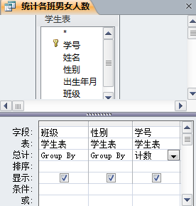

Slide 44
10.4 创建参数查询★ ★ ★
10.4.1 参数查询概述
参数也是条件，不同的是，条件是在创建查询时输入的，而参数是在运行查询，即打开查询时输入的。
运行参数查询时，系统显示对话框，要求输入数据，然后将输入的数据插入到指定条件的网格。
包括：单参数查询和多参数查询

Slide 45
单参数查询
只在一个“字段”列的“条件”行指定一个参数，在执行参数查询时，只需要输入一个参数值。
例如，查询某个学号的学生信息、某年参加工作的教师信息、某个课程号的课程信息或授课信息等等。

Slide 46
多参数查询
在一个或多个“字段”列的“条件”行中指定多个参数，在执行参数查询时，用户依次输入多个参数值。
例如，查询某个时间段出生的学生，或某年至某年之间参加工作的教师信息，或者某班某门课的平均成绩等等。

Slide 47
10.4.2 参数查询条件的设置
需要在该查询的设计视图下进行。
设置参数查询条件的方法
在设计网格区某个“字段”列的“条件”行中输入由英文方括号作为定界符的字符串。

Slide 48
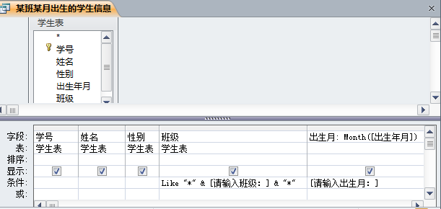
输入执行查询时出现的提示信息。
注意：提示信息必须在方括号内！！
图10-25

Slide 49
2. 参数查询条件示例
注意，只有字段已经添加到设计视图的“字段”行的某列之后，才可以对该字段设置参数查询条件。
表10-7给出一些常用的参数查询条件。

Slide 50
10.4.3 使用设计视图创建参数查询
【例10-8】
【分析】首先确定查询的数据源，然后确定查询类型。若是参数查询，还需要确定在哪些字段的“条件”行中指定参数查询条件。由题目要求可知，是对“学生表”的单表查询，类型是多参数查询，需要在“班级”字段和计算字段“出生月”的“条件”行中指定参数查询条件。

Slide 51
【例10-9】
【分析】该查询是一个多表查询，类型是多参数查询，需要在“班级”和“课程名”字段的“条件”行中指定参数查询条件。还要在设计网格区增加“总计”行，计算“平均成绩”。

Slide 52
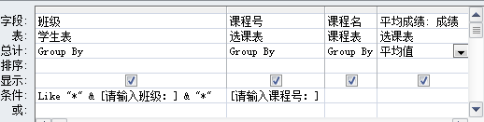
注意：这里是汇总查询，不是创建计算字段。不可在“成绩”字段列中输入“平均成绩: AVG([成绩])”，因为AVG是聚集函数，或者是统计函数，见本章的表10-6，只有对字段进行分组后，才可使用聚集函数。
将“成绩”字段名前增加“平均成绩:”

Slide 53
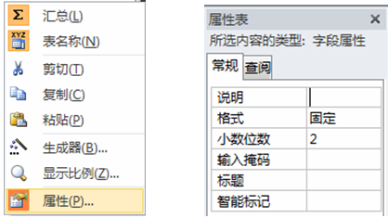
求平均值时，如果希望限定小数点的位数为2位，可以在设计视图下，右击该“字段”列，

Slide 54
【例10-10】
【分析】属于多表查询，类型是单参数查询。重要操作是进行汇总查询，计算总学分。

Slide 55
10.5 创建交叉表查询 ★ ★
10.5.1 交叉表查询简述
交叉表查询是利用表中的行标题和列标题以及交叉点信息来显示来自多个表的数据。
显示来源于表中的某个字段的总计值（合计、计数及平均），一个字段作为行标题，在数据表的左侧；一个字段作为列标题，在数据表的上方；还有一个字段作为计算字段。

Slide 56
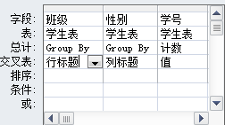
图10-22 统计各班男女人数(选择查询)
图10-34 交叉表查询的运行结果

Slide 57
例如：查询每个班的平均成绩，就可以使用交叉表查询来解决；班级作为行标题，课程作为列标题，成绩作为计算字段。
通常情况下，只能指定一个字段作为列标题，指定一个字段作为要汇总的值。

Slide 58
10.5.2 创建交叉表查询的方法
可以使用“查询向导”和“设计视图”两种方法。
使用“查询向导”只能从一个数据源中创建交叉表查询，
使用“查询设计”可以从多个数据源获取查询数据。

Slide 59
10.5.3 使用向导
使用向导创建交叉表查询只能指定一个数据源，可以是表或者查询。
在向导中不能使用表达式创建字段，也不能添加参数提示。

Slide 60
【例10-11】使用向导创建图10-34的交叉表查询。
【分析】首先确定数据源，然后确定行标题字段及个数、列标题字段和值字段。按照图10-34所示，数据源为“学生表”，行标题字段为“班级”，列标题字段为“性别”，值字段为“学号”。

Slide 61
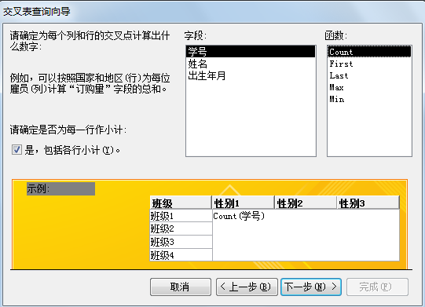
选择该复选框后查询运行结果见图10-37
若查询运行结果达到本例要求，则不选择该复选框。
图10-36 在交叉表查询向导中选择了行标题字段、列标题字段和值字段

Slide 62
10.5.4 使用设计视图创建交叉表查询
使用设计视图创建交叉表查询的关键步骤：
在设计网格区添加“合计”行和“交叉表”行，并在这两行中设置行标题字段、列标题字段以及值字段和计算类型，如，计算总计、平均值、计数或其他计算。

Slide 63
【例10-12】
【分析】该查询是多表查询。为简化操作，这里使用“课程号”而不是“课程名”来标识每门课，这样，查询的数据源仅涉及“学生表”和“选课表”。此外，还需要在设计网格区增加“总计”行和“交叉表”行，使用汇总查询创建“平均成绩”，并将“班级”作为行标题字段，“课程号”作为列标题字段，“平均成绩”作为值字段。

Slide 64
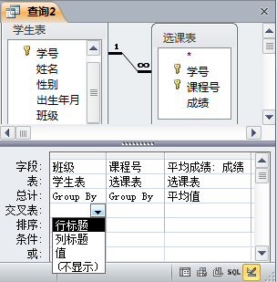
在“班级”列的“交叉表”行中，选择“行标题”。
选择“值”
选择“列标题”
图10-39

Slide 65
10.6 创建操作查询 ★
前面介绍的几种查询方法都是根据特定的查询条件，从数据源中产生符合条件的动态数据集，本身并没有改变表中的原有数据，它们都属于选择查询。

Slide 66
操作查询是在选择查询的基础上创建的，可对数据源中的数据进行追加、删除、更新，并可在选择查询基础上创建新表。
操作查询与选择查询的另一个不同是，打开选择查询，能够直接显示查询结果；而打开操作查询，运行更新、删除、追加等操作查询，不直接显示操作查询结果，只有打开操作的目的表（更新、追加、删除、生成的表），才能看到操作查询的结果。

Slide 67
操作查询将改变操作目的表中的数据，因此，为了避免误操作引起的数据丢失，在执行操作查询前应做好数据库或表的备份。
操作查询的种类有:
生成表查询、删除查询、更新查询和追加查询等4种。

Slide 68
10.6.2 生成表查询的创建 书174页
从表中访问数据比从查询中访问数据要快。因此，最好将经常进行查询操作的结果保存为一个表。
主要用于将查询结果生成一个新表，或者要将两个或多个表合并成一个新表的情形。
创建生成表查询的关键操作是，从“查询工具”的“设计”选项卡的“查询类型”组中单击“生成表”，输入新表的名称。

Slide 69
【例10-14】
【分析】在例10-12中已经创建了各个班级每门课程的平均成绩，因此，本例可直接将该查询作为数据源。

Slide 70
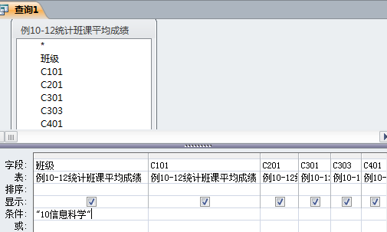

Slide 71
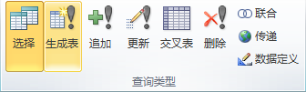
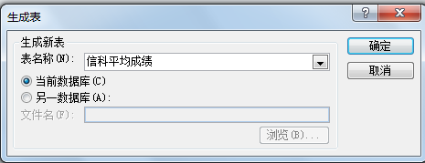

Slide 72
10.6.2 追加查询的创建
从一个或多个数据源中选择多条记录，将其添加到现有表的末尾。
创建追加查询的关键操作是首先选择数据源和目标表。数据源可以是多个表和查询，然后在“设计”选项卡的“查询类型”组中，单击“追加”。

Slide 73
【例10-15】
【分析】通过运行查询“例10-12统计班课平均成绩”，可以得到各个班级每门课程的平均成绩。因此，本例可直接将该查询作为数据源，并在该查询的设计视图中增加一个查询条件。

Slide 74
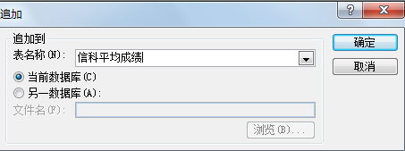

Slide 75
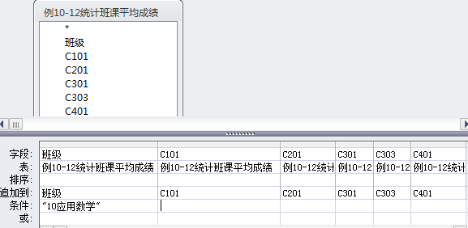

Slide 76
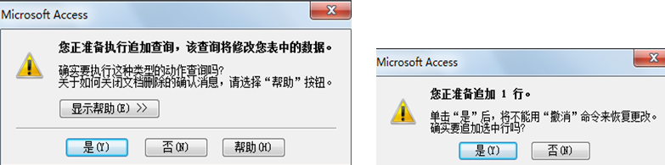

Slide 77
10.7 SQL查询
10.7.1 QBE查询与SQL查询
1. QBE （Query By Example）查询
在本节之前介绍的几种查询类型都属于QBE查询。Access支持QBE查询，提供了向导、查询设计器等，并能自动将QBE查询转换为SQL命令（SQL特定查询除外）
在利用工具创建查询后，可以在“SQL视图”下查看系统自动生成的对应SQL语句，这对初学者学习SQL语言十分有利。

Slide 78
2. Access SQL概述
在查询“设计”中创建查询时，Access 将在后台构造等效的 SQL 语句。
并不是所有的查询都可以在查询“设计”视图中进行创建，有的查询只能通过SQL语句来实现。例如，查询总分成绩前3名的学生情况。这类查询称为SQL特定查询，包括“联合查询”、“传递查询”和“数据定义查询”等。

Slide 79
SQL视图
主要用于设计SQL查询。下列情况下需要使用SQL视图：
下列情况下需要使用SQL视图：
（1）创建SQL特定查询。这类查询无法使用查询设计视图创建。
（2）显示与已经设计的QBE查询相对应的SQL语句，以供初学者学习SQL。

Slide 80
3. 创建SQL特定查询
操作步骤如下：
（1）单击“查询”组中的“查询设计”。
（2）关闭弹出的“显示表”对话框，不选择任何数据源。进入空白的查询设计视图。
（3）将设计视图切换至SQL视图。
（4）单击“查询类型”组中的“联合查询”或“传递查询”或“数据定义查询”，在打开的相应窗口中输入SQL语句。
（5）保存并运行查询。

Slide 81
10.7.2 SQL聚合函数
语法格式为：
函数名(expr)
常用的聚合函数如表10-9所示。

Slide 82
10.7.3 常用的SQL语句
常用的SQL语句包括SELECT、INSERT、UPDATE 、DELETE、CREATE TABLE和DROPTABLE等。
其中，SELECT语句是最常用的SQL语句，也称为SELECT命令。
INSERT语句用于在表中追加记录；UPDATE语句用于修改表中记录的字段值；
DELETE语句用于删除表中的记录；
CREATE TABLE语句用于创建一个新表；
DROP TABLE语句用于删除指定的表。
注意，SQL语句不区分大小写。

Slide 83
10.8 创建嵌套查询
SQL中，如果在一个SELECT语句的 WHERE子句中嵌入了另一个SELECT语句，则称这种查询为嵌套查询。
通常，将WHERE子句中的SELECT语句称为子查询，外部的查询称为父查询。嵌套查询通常是先处理子查询，再处理父查询。对于多级嵌套的查询，由内层向外层依次处理。

Slide 84
【例10-32】
【分析】首先从“学生表”中找到“10221001”所在的班级名，然后从该班选择女生信息。

Slide 85
【例10-33】
【分析】首先从“选课表”中找到选修了“C301”的学生学号，然后从“学生表”中找到这些学生，列出他们的“学号”和“姓名”。

Slide 86
【例10-34】
【分析】本例使用嵌套查询，子查询完成从“选课表”中找到选修了“C401”课程的学生“学号”。父查询完成从“选课表”中找到选修了“C101”课程的学生“学号”，并且将学号与子查询找到的学号比较，并根据相等的学号从“学生表”中找到学生的“姓名”和“班级”。

